Slide 1

राष्ट्रिय जनगणना २०७८
गणक तालिम
मितिः २०७८ कार्तिक १४
दोस्रो सेसन
सन्दर्भ सामाग्री
गणना पुस्तिकाको अनुच्छेद ७.२९ देखि ८.१७ सम्म
मुख्य प्रश्नावलीः व्यक्तिगत खण्ड
(महल १२ देखि १८ सम्म)
1

Slide 2
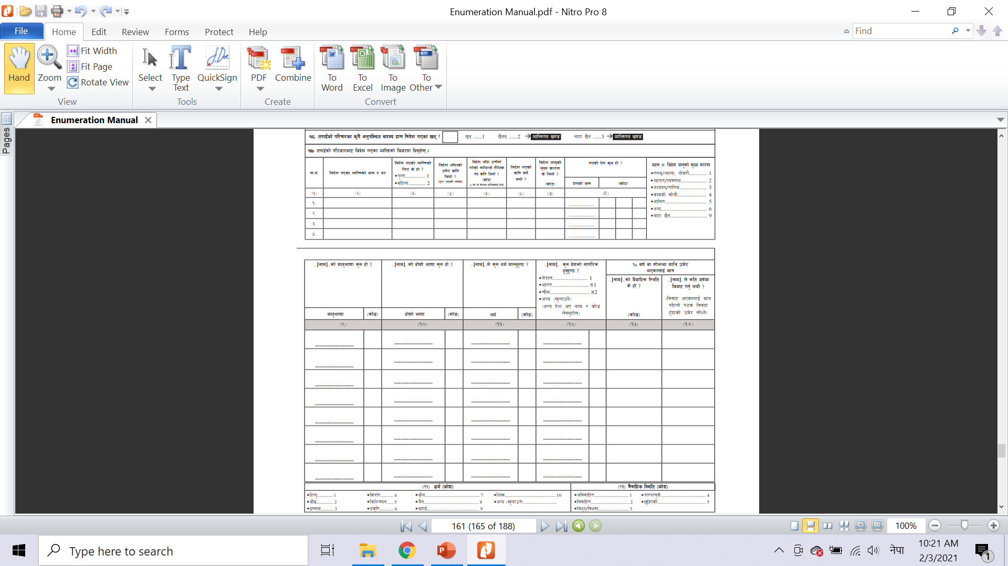
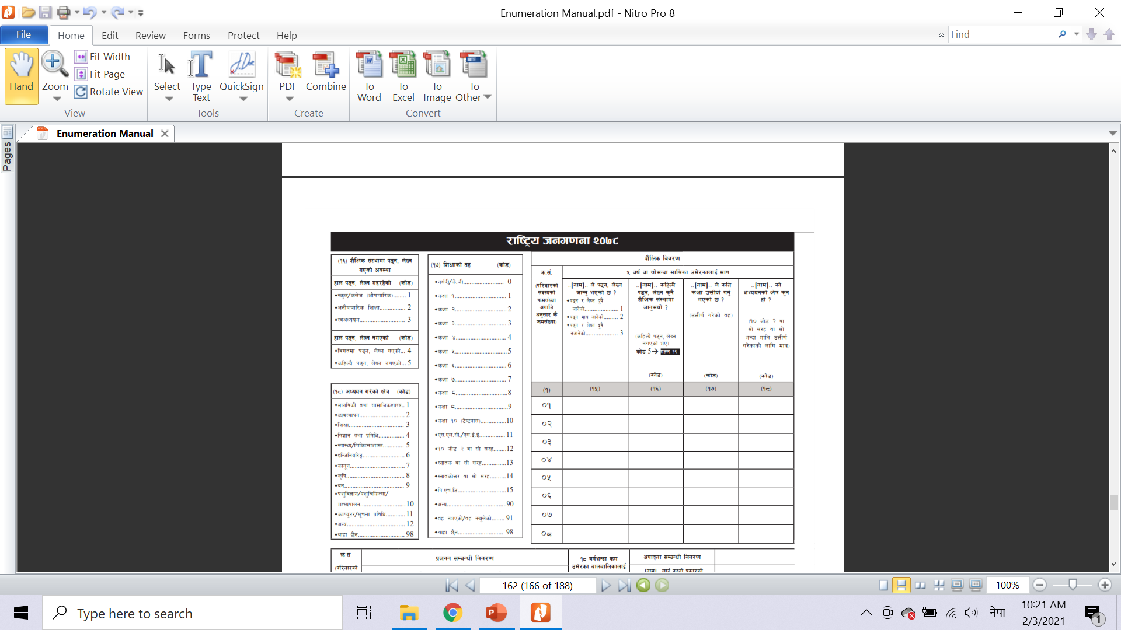
व्यक्तिगत खण्ड
महल १२ देखि महल १८ सम्म
2

Slide 3

महल १२: .. (नाम)..कुन देशको नागरिक हुनुहुन्छ ?
कुनै देशको नागरिक भन्नाले त्यस देशको नागरिक हक, अधिकार उपभोग गर्न पाउने सम्बन्धित व्यक्तिलाई सम्झनु पर्दछ ।
देशको संविधान, कानूनबमोजिम प्रत्येक देशका नागरिकले त्यस देशको नागरिक हक, अधिकारको उपभोग गरिरहेका हुन्छन् वा गर्न सक्दछन् ।
सामान्यतया कुनै व्यक्ति कुनै एक समयमा एक देशको मात्र नागरिक हुने कानूनी प्रावधान पाइन्छ तर यो देश अनुसार फरक फरक हुन सक्दछ ।
क्रमशः

Slide 4
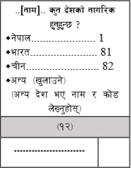
महल १२: ..(नाम)..कुन देशको नागरिक हुनुहुन्छ ?
नेपालको सन्दर्भमा नागरिकताको प्रमाणपत्र लिएका व्यक्तिहरू स्वतः नागरिक हुन्छन् भने कतिपय नागरिकहरूले नागरिकताको प्रमाणपत्र नलिएका पनि हुनसक्दछन्।
जस्तैः नेपाली १६ वर्षमुनिका नाबालक तथा उमेर पुगेका कतिपय बालिग नागरिकले पनि नागरिकताको प्रमाण–पत्र लिएका हुँदैनन् तापनि नागरिक हक, अधिकार उपभोग गरेका हुन्छन् वा गर्नसक्ने कानूनी हैसियत राख्छन्। यी सबै व्यक्तिहरु नेपालको नागरिक हुन्छन् । त्यसैगरी बिदेशी व्यक्तिहरु पनि सम्बन्धित देशकै नागरिक हुन्छन् ।
क्रमशः

Slide 5
देशको नाम र कोड लेख्ने तरिका
नेपालको नागरिक भए नेपाल लेखी कोड 1, भारतको नागरिक भए भारत लेखी कोड 81, चीनियाँ नागरिक भए चीन लेखी कोड 82 लेख्नुपर्दछ ।
यी बाहेक अरू कुनै देशको नागरिक भए सम्बन्धित देशको नाम र प्रश्नावली किताबमा दिइएको कोड अनुसार उक्त देशको कोड लेख्नुपर्दछ ।

Slide 6
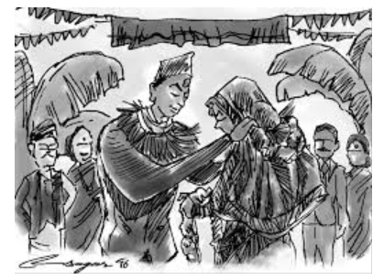
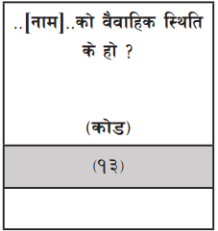
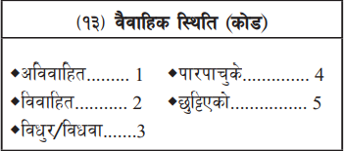
महल १३: ..नाम..को वैवाहिक स्थिति के हो ?
(१० वर्ष वा सोभन्दा माथि उमेर भएकालाई मात्र)
गणनाको समयमा परिवारका १० वर्ष वा सोभन्दा माथिका सबै उमेरका व्यक्तिहरूलाई यो प्रश्न सोध्नुपर्दछ ।
व्यक्तिको वैवाहिक स्थितिलाई ५ वटा वर्गमा बाँडिएको छ । ती मध्ये उपयुक्त एउटा मात्र कोड सम्बन्धित लहरमा लेख्नुपर्दछ ।
कोड 1 को अविवाहित स्थिति भन्नाले जीवनकालमा हालसम्म एकपटक पनि विवाह नभएको स्थिति हो भने कोड 2 देखि 5 सम्मका स्थितिहरू जीवनकालमा एकपटक विवाह भएको र त्यसपछिका विभिन्न स्थितिहरू हुन् ।
क्रमशः

Slide 7
महल १३: ..नाम..को वैवाहिक स्थिति के हो ?
(१० वर्ष वा सोभन्दा माथि उमेर भएकालाई मात्र)
अविवाहित (कोड 1)
कुनै महिला वा पुरूष आफ्नो जीवनकालको कुनै पनि समयमा अर्को पक्ष पुरूष वा महिलासँग श्रीमान् श्रीमतीको सम्बन्ध जोडी कहिल्यै बसेका छैनन् वा जीवनमा कहिल्यै विवाह भएको छैन भने त्यसलाई विवाह नभएको अर्थात् अविवाहित बुझ्नुपर्दछ ।
गणना गर्दा विवाहको यो स्थिति भएका अथवा विवाह नभएका पुरूष वा महिला भए सम्बन्धित लहरमा कोड 1 लेख्नुपर्दछ ।
क्रमशः

Slide 8
महल १३: ..नाम..को वैवाहिक स्थिति के हो ?
(१० वर्ष वा सोभन्दा माथि उमेर भएकालाई मात्र)
विवाहित (कोड 2)
विवाहित भन्नाले कुनै महिला वा पुरूष आपसी समझदारी वा आ–आफ्नो सामाजिक, धार्मिक रीतिरिवाज वा कानूनी प्रक्रियाबाट आफ्नो जीवनकालको कुनै समयमा अर्को पक्ष पुरूष वा महिलासँग श्रीमान श्रीमतीको सम्बन्ध जोडी बसेकालाई बुझाउँछ ।
एक विवाह, बहुविवाह र पुनर्विवाह जे गरी विवाह गरेको भएपनि हाल जोडी भई बसेको अवस्थालाई विवाहित सम्झनुपर्दछ ।
विवाहित अवस्था जनाउन सम्बन्धित लहरमा कोड 2 लेख्नुपर्दछ ।
क्रमशः

Slide 9
महल १३: ..नाम..को वैवाहिक स्थिति के हो ?
(१० वर्ष वा सोभन्दा माथि उमेर भएकालाई मात्र)
विधुर/विधवा (कोड 3)
विवाह भइसकेका कुनै महिलाको गणनाको समयअघि श्रीमान् को मृत्यु भई हालसम्म पुनः
विवाह नगरी बसेकी भए विधवा हुन्छ ।
त्यस्तै विवाह भई सकेका कुनै पुरुषको श्रीमतीको मृत्यु भई हालसम्म पुनः विवाह नगरेका भए विधुर हुन्छ । यस्तो अवस्थामा कोड 3 लेख्नुपर्दछ ।
तर विधवा भएकी महिला वा विधुर भएका पुरूषले गणना अघि पुनः विवाह गरिसकेको र
उक्त समयमा श्रीमान् श्रीमती भई सँगै रहेका भएमा विवाहित मानी कोड 2 लेख्नुपर्दछ ।
क्रमशः

Slide 10
महल १३: ..नाम..को वैवाहिक स्थिति के हो ?
(१० वर्ष वा सोभन्दा माथि उमेर भएकालाई मात्र)
पारपाचुके (कोड 4)
विवाहपश्चात श्रीमान/श्रीमतीको कुनै मनमुटाव वा मतभेद भई श्रीमान/श्रीमती एक अर्कासँग बस्न नसकी कानूनी तवरले छुट्टिई गणनाको समयमा अलग्गै बसेका भए उनीहरूको वैवाहिक स्थिति पारपाचुके भएको मान्नुपर्दछ ।
पारपाचुकेलाई सम्बन्धविच्छेद पनि भनिन्छ ।
यस्ता पुरूष वा महिलाको गणनाको समयमा पारपाचुकेको स्थिति भए कोड 4 लेख्नुपर्दछ ।
क्रमशः

Slide 11
महल १३: ..नाम..को वैवाहिक स्थिति के हो ?
(१० वर्ष वा सोभन्दा माथि उमेर भएकालाई मात्र)
छुट्टिएको (कोड 5)
विवाहित श्रीमान/श्रीमती यदि कुनै झगडा वा मतभेदको कारणबाट सँगै बस्न नसक्ने भई आपसी समझदारी वा असमझदारीबाट बेग्ला बेग्लै बस्ने गरेको भए ती व्यक्तिहरूको वैवाहिक स्थितिलाई छुट्टिएको मान्नुपर्दछ ।
जबसम्म श्रीमान/श्रीमतीको कानूनीरूपमा पारपाचुके भएको हुँदैन र उनीहरू आपसी मनमुटावका कारण अलग्गै बसेका हुन्छन् तबसम्म उनीहरूको वैवाहिक स्थिति गणनाको प्रयोजनका लागि छुट्टिएको मान्नुपर्दछ ।
तर जागिर, व्यवसाय वा अन्य कारणले श्रीमान् श्रीमती अलग अलग स्थानमा बसेकालाई छुट्टिएको मान्नुहुँदैन ।

Slide 12
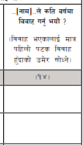
महल १४ : ..नाम.. ले कति वर्षमा विवाह गर्नुभयो ?
(विवाह भएकालाई मात्र पहिलो पटक विवाह हुँदाको उमेर सोध्ने)
यो प्रश्न अविवाहित बाहेक कम्तिमा एक पटक विवाह भएका विवाहित, विधवा/विधुर, पारपाचुके र छुट्टिएका सबैलाई सोध्नुपर्दछ ।
विवाह गर्दाको उमेर लेख्दा पहिलो विवाह गर्दा त्यसबखत पूरा भएको उमेर लेख्नुपर्दछ ।
यदि कुनै व्यक्तिको एकभन्दा बढी पटक विवाह भएको भए पहिलो विवाह गर्दा पूरा भएको उमेर नै लेख्नुपर्दछ, दोस्रो, तेस्रो ... विवाह गर्दाको उमेर लेख्नुहुँदैन ।
क्रमशः

Slide 13
महल १४ : ..नाम.. ले कति वर्षमा विवाह गर्नुभयो ?
(विवाह भएकालाई मात्र पहिलो पटक विवाह हुँदाको उमेर सोध्ने)
कुनै व्यक्तिले पहिलोपटक विवाह हुँदाको उमेर भन्न नसके उसको हालको उमेर र पहिलो विवाह भएको कति वर्ष भयो सोधी सो वर्ष घटाई लेख्न सकिन्छ ।जस्तैः कुनै व्यक्तिको हालको उमेर ४८ वर्ष छ र पहिलो विवाह भएको अवधि २७ वर्ष पुरा भयो भने उक्त व्यक्तिको पहिलोपटक विवाह हुँदाको उमेर २१ वर्ष हुन आउँछ ।
त्यस्तै पहिलो विवाह गर्दाको उमेर थाहा नभएमा पहिलो बच्चा जन्मदाको उमेर, श्रीमान् श्रीमतीको उमेर कति फरक (Age Difference) छ यसबाट पनि पहिलो विवाह गर्दाको उमेर अनुमान गर्न सजिलो हुन्छ ।

Slide 14

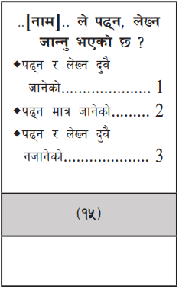
महल १५: ..नाम..ले पढ्न, लेख्न जान्नुभएको छ ?
(५ वर्ष वा सोभन्दा बढी उमेरकालाई मात्र)
यो प्रश्न ५ वर्ष वा सोभन्दा बढी उमेरका सबै व्यक्तिलाई सोध्नुपर्दछ ।
कुनै भाषामा पढ्न, लेख्न र सामान्य हरहिसाब (जोड, घटाउ) गर्नजानेको व्यक्तिलाई पढ्न र लेख्न दुवै जानेको मान्नुपर्दछ ।
कुनै भाषामा पढ्न मात्र जानेकालाई पढ्न र लेख्न दुबै जानेको मान्नुहुँदैन ।त्यस्ता व्यक्तिलाई पढ्न मात्र जानेको मान्नुपर्दछ ।
कुनै भाषामा पढ्न सक्ने र अनुकरण गरी आफ्नो नाम मात्र लेख्न सक्नेलाई पढ्न मात्र जानेको मान्नु पर्दछ ।
क्रमशः

Slide 15
महल १५: ..नाम..ले पढ्न, लेख्न जान्नुभएको छ ?
(५ वर्ष वा सोभन्दा बढी उमेरकालाई मात्र)
दृष्टिविहीनहरुले पढ्ने लिपी ब्रेल हो। उनीहरुले आवाजयुक्त ढाँचामा समेत सुनेर र पढ्ने गर्दछन् । लेख्न पढ्नको लागि कम्प्युटर वा स्मार्टफोनको समेत प्रयोग गर्दछन ।
बहिरा व्यक्तिहरूले सांकेतिक भाषामा सञ्चार गर्दछन । कुनै पनि लिपीमा पढ्न र लेख्न सक्दछन् भने पढ्न लेख्न दुवै जानेको अन्तर्गत नै समावेश गर्नुपर्दछ ।
सुस्तश्रवण भएका व्यक्तिहरुले प्राय सांकेतिक भाषा प्रयोग गर्दैनन्, श्रवणयन्त्रको प्रयोग गरी सुन्ने र देवनागरी लिपीमा लेख्ने गर्दछन भने पढ्न लेख्न जानेको अन्तर्गत राख्नु पर्दछ ।

Slide 16
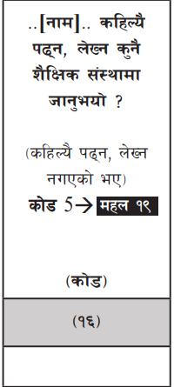
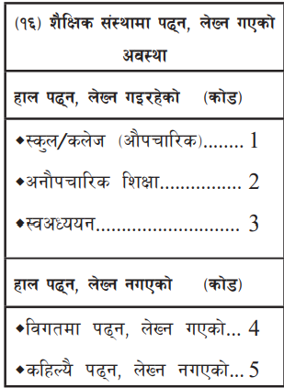
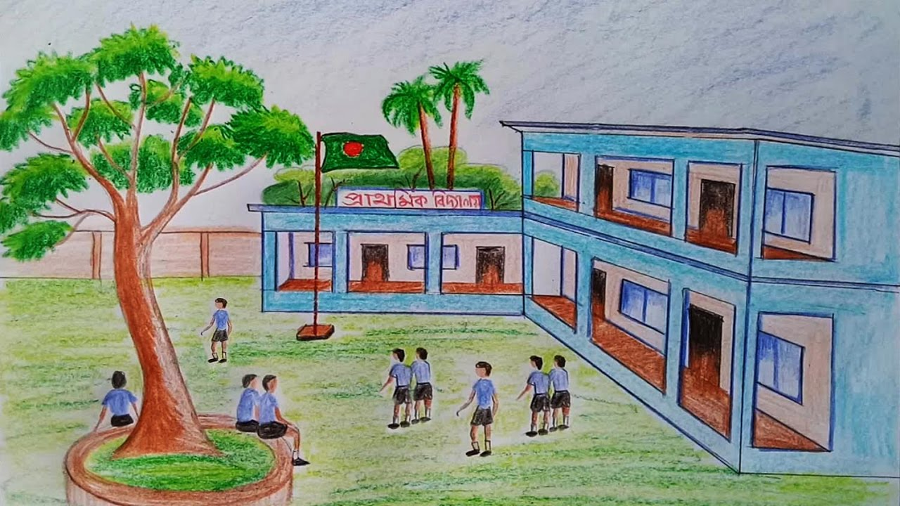
महल १६: ..नाम..कहिल्यै पढ्न, लेख्न कुनै शैक्षिक संस्थामा जानुभयो ?
यो प्रश्न ५ वर्ष वा सो भन्दा माथिका सबै व्यक्तिलाई सोधी हाल गइरहेको, विगतमा गएको वा कहिल्यै नगएको मध्ये कुन हो निश्चित गर्नुपर्दछ ।
क्रमशः

Slide 17
महल १६: ..नाम..कहिल्यै पढ्न, लेख्न कुनै शैक्षिक संस्थामा जानुभयो ?
हाल पढ्न, लेख्न गइरहेको
हाल पढ्न लेख्न गइरहेको भन्नाले गणनाको समयमा विद्या/शिक्षा आर्जनका लागि स्कूल/कलेज (विद्यालय, पाठशाला, शिक्षालय, महाविद्यालय), व्यावसायिक शिक्षालय, विशेष साक्षरता शिक्षा, अनौपचारिक शिक्षा र अन्य संस्था जाने गरेको भन्ने बुझाउँछ ।
शिक्षा आर्जन गर्ने क्रममा स्कूल, विद्यालय, व्यावसायिक शिक्षा, विशेष साक्षरता शिक्षा, कलेज वा विश्वविद्यालय वा अन्य संस्थामा भर्ना भई अध्ययन गर्न जाने गरेको हुनुपर्दछ ।
जनगणना प्रयोजनका लागि स्वअध्ययन गरी शिक्षा आर्जन गरिरहेको अवस्थालाई पनि पढ्न लेख्न गईरहेको नै मानिएको छ ।
क्रमशः

Slide 18
महल १६: ..नाम..कहिल्यै पढ्न, लेख्न कुनै शैक्षिक संस्थामा जानुभयो ?
निम्न अवस्थालाई पनि हाल पढ्न लेख्न गइरहेको मान्नुपर्दछ ।
स्कूल/कलेज वा अन्य शैक्षिक संस्थामा नाम लेखाई पढिरहेका विद्यार्थीहरू
स्कूल/कलेजको नियमानुसार बिदामा बसेका विद्यार्थीहरू
स्कूल/कलेजमा भर्ना भएका तर बिरामी भई वा भैपरी बिदामा हाल स्कूल नगएका विद्यार्थीहरू
स्कूल/कलेजको एक तह उत्तीर्ण गरी अर्को तहमा भर्ना हुने समय पर्खेर बसेका विद्यार्थीहरू
स्कूल/कलेजको परीक्षामा सामेल भई नतिजा पर्खेर बसेका विद्यार्थीहरू
कोभिड १९ को कारणले अनलाइन माध्यमबाट कक्षा लिइरहेका विद्यार्थीहरू
अनौपचारिक शिक्षा कार्यक्रममा भर्ना भई अध्ययन गरेका विद्यार्थीहरु
स्वअध्ययन गरिरहेका विद्यार्थीहरू
क्रमशः

Slide 19
महल १६: ..नाम..कहिल्यै पढ्न, लेख्न कुनै शैक्षिक संस्थामा जानुभयो ?
स्कूल/कलेज (औपचारिक) (कोड 1)
पठनपाठनको उद्देश्यले सञ्चालनमा रहेका सरकारी, सामुदायिक वा निजी जुनसुकै तहका विद्यालय, क्याम्पस, विश्वविद्यालय वा अन्य शैक्षिक संस्था (प्राविधिक तथा व्यवसायिक विद्यालय, परम्परागत धार्मिक विद्यालय — गुम्बा, मदरसा, बेद विद्याश्रम आदि तथा विश्वविद्यालय र विशेष शिक्षा लगायतका शैक्षिक संस्था समेत) का निकाय यस अन्तर्गत पर्दछन् ।
कुनै व्यक्ति देशको सीमा बाहिर रहेका शैक्षिक संस्थामा अध्ययन गर्ने गरेको र परिवारमा अक्सर बसोबास गर्ने रहेछ भने पनि हाल स्कुल कलेज गइरहेको मानी संकेत कोठामा कोड 1 लेख्नुपर्दछ ।
क्रमशः

Slide 20
महल १६: ..नाम..कहिल्यै पढ्न, लेख्न कुनै शैक्षिक संस्थामा जानुभयो ?
स्कूल/कलेज (औपचारिक) (कोड 1)
प्राविधिक तथा व्यावसायिक शिक्षा प्रदान गर्ने उद्देश्यले स्थापित र सञ्चालित शैक्षिक निकाय, प्रतिष्ठान, विद्यालय, क्याम्पस, शिक्षालय, विश्वविद्यालय प्रशिक्षण केन्द्र आदि शैक्षिक निकाय समेत यस अन्तर्गत पर्दछन् ।
औपचारिक तह वा कक्षा सञ्चालन गरी अध्यापन गर्ने इन्जिनियरिङ्ग, चिकित्साशास्त्र, खाद्य प्रविधि, कृषि तथा पशु विज्ञान, वन तथा वातावरण विज्ञान लगायत प्राविधिक तथा व्यावसायिक शैक्षिक निकाय जस्ता व्यावसायिक शिक्षा समेत यस अन्तर्गत पर्दछन् ।
क्रमशः

Slide 21
महल १६: ..नाम..कहिल्यै पढ्न, लेख्न कुनै शैक्षिक संस्थामा जानुभयो ?
अनौपचारिक शिक्षा (कोड 2)
औपचारिक विद्यालय वा कक्षामा नियमित उपस्थित भई शिक्षा हासिल गर्न नसक्ने व्यक्तिलाई प्रदान गरिने शिक्षा नै अनौपचारिक शिक्षा हो । यस अन्तर्गत आधारभूत प्रौढ साक्षरता, साक्षरोत्तर शिक्षा, निरन्तर शिक्षा, वैकल्पिक शैक्षिक कार्यक्रमहरू पर्दछन् ।
नेपाल सरकारद्वारा तोकिएको निश्चित समय र तोकिएको संस्थामा गएर नियमित पठनपाठन गर्न नसक्ने तर सिकाईको लागि उत्सुकहरूलाई दिइने शिक्षा नै वैकल्पिक शैक्षिक कार्यक्रम हो ।
क्रमशः

Slide 22
महल १६: ..नाम..कहिल्यै पढ्न, लेख्न कुनै शैक्षिक संस्थामा जानुभयो ?
अनौपचारिक शिक्षा (कोड 2)
गुम्बा, मदरसा, गुरुकूल, खुला विद्यालय आदिमा औपचारिक रुपमा नियमित सञ्चालनमा रहेका बाहेकका अनौपचारिक किसिमले प्रदान गरिने शिक्षा यस अन्तर्गत पर्दछ ।
सामुदायिक सिकाई केन्द्र, साक्षर नेपाल अभियान, महिला शिक्षा, प्रौढ विद्यालय आदिद्वारा प्राप्त शिक्षालाई पनि अनौपचारिक शिक्षा कोड 2 अन्तर्गत नै पर्दछ ।
नोटः गुम्बा, मदरसा जस्ता संस्थाहरूमा औपचारिक तथा अनौपचारिक दुबै खालको शिक्षा अध्यापन हुन सक्ने भएकाले यस अन्तर्गत अध्ययन गरिरहेका व्यक्ति औपचारिक तथा अनौपचारिक कस्तो किसिमको शिक्षा हासिल गरिरहेका छन् सो यकिन गरेर मात्र सम्बन्धित लहरमा उपयुक्त कोड लेख्नुपर्दछ ।
क्रमशः

Slide 23
महल १६: ..नाम..कहिल्यै पढ्न, लेख्न कुनै शैक्षिक संस्थामा जानुभयो ?
स्वअध्ययन (कोड 3)
माथिका औपचारिक तथा अनौपचारिक कुनै पनि शैक्षिक कार्यक्रममा सहभागी नभइकन स्वयंले सिकाईका विभिन्न माध्यमहरू प्रयोग गरी ज्ञान तथा शिक्षा आर्जन गरिरहेको व्यक्तिलाई स्वअध्ययन अन्तर्गत राखी कोड 3 लेख्नुपर्दछ ।
नोटः हाल स्वअध्ययन गरिरहेको भए कोड 3 र विगतमा स्वअध्ययन गरेको भए कोड 4 लेख्नुपर्दछ ।
क्रमशः

Slide 24
महल १६: ..नाम..कहिल्यै पढ्न, लेख्न कुनै शैक्षिक संस्थामा जानुभयो ?
हाल पढ्न लेख्न नगएको
विगतमा पढ्न लेख्न गएको (कोड 4)
विगतमा औपचारिक र अनौपचारिक कुनै पनि प्रकारको शैक्षिक संस्थामा पढ्न लेख्न गएको तर हाल नगएको भए विगतमा पढ्न लेख्न गएको मानी कोड 4 लेख्नुपर्दछ ।
विगतमा स्वअध्ययन गरेका व्यक्तिलाई पनि यस अन्तर्गत नै लेख्नुपर्दछ ।
क्रमशः

Slide 25
महल १६: ..नाम..कहिल्यै पढ्न, लेख्न कुनै शैक्षिक संस्थामा जानुभयो ?
कहिल्यै पढ्न लेख्न नगएको (कोड 5)
आफ्नो जीवनकालमा औपचारिक र अनौपचारिक कुनै पनि प्रकारको शैक्षिक संस्थामा पढ्न लेख्न नगएको भए कहिल्यै पढ्न लेख्न नगएको मानी कोड 5 लेख्नुपर्दछ ।
त्यस्ता व्यक्तिहरुलाई महल १७ र १८ का प्रश्नहरु सोध्नुपर्दैन ।

Slide 26
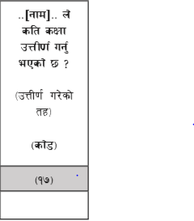
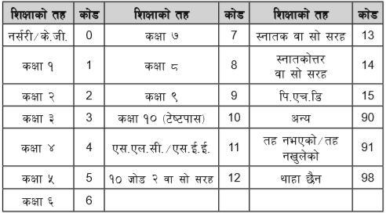
महल १७: ..नाम.. ले कति कक्षा उत्तीर्ण गर्नुभएको छ ?
उत्तीर्ण गरेको कक्षा भन्नाले शिक्षाको औपचारिक कुन कक्षा वा तहसम्मको अध्ययन पूरा गरिसकेको छ भन्ने जनाउँछ ।
उत्तीर्ण गरेको तह हाल वा विगतमा पढ्न लेख्न गएकाहरुको लागि मात्र सोध्नुपर्छ ।
क्रमशः

Slide 27
महल १७: ..नाम..ले कति कक्षा उत्तीर्ण गर्नुभएको छ ?
शैक्षिक योग्यताको विवरण लिँदा उत्तीर्ण गरेको सबैभन्दा माथिल्लो कक्षा तह को आधारमा लेख्नुपर्दछ ।
औपचारिक शिक्षामा सबै किसिमका स्कूल, क्याम्पस (कलेज) वा विश्वविद्यालयमा अध्ययन गरी शिक्षाको कुनै कक्षा तह उत्तीर्ण गरेको भए उत्तीर्णताको प्रमाण–पत्र प्राप्त गरेको हुन्छ ।
यदि सम्बन्धित व्यक्तिले नर्सरी के.जी. सम्मको अध्ययन पूरा गरेको भए ०, कक्षा १ सम्मको अध्ययन पूरा गरेको भए 1 हँदै क्रमशः पि.एच.डी. (विद्यावारिधी) गरेको भए 15 लेख्नुपर्दछ ।
क्रमशः

Slide 28
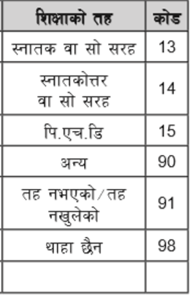
महल १७: ..नाम..ले कति कक्षा उत्तीर्ण गर्नुभएको छ ?
अनौपचारिक शिक्षा जसमा सिकाईको रुपमा मात्र अध्यापन गराइन्छ र यस्तो शैक्षिक कार्यक्रममा शैक्षिक तह वा कक्षा हुँदैन । त्यस्तो अवस्थामा शिक्षाको तह लेख्दा तह नभएको वा नखुलेको कोड 91 लेख्नुपर्दछ ।
बौद्धिक अपाङ्गता र अटिजम भएको व्यक्तिहरूका लागि सञ्चालन गरिएको शैक्षिक संस्थामा अध्ययनरत विद्यार्थीको लागि पनि तह नखुलेको अवस्थामा कोड 91 नै लेख्नुपर्दछ ।
क्रमशः

Slide 29
महल १७: ..नाम..ले कति कक्षा उत्तीर्ण गर्नुभएको छ ?
मदरसा, गुम्बा तथा गुरुकुल आदिमा अध्ययनरत विद्यार्थीहरूको हकमा सम्बन्धित व्यक्तिले यस्ता शैक्षिक संस्थामा अध्ययन पूरा गरेको तह औपचारिक शैक्षिक संस्थाको कुन तहसँग समायोजन हुन सक्दछ सोही तह लेख्नु पर्दछ ।
अध्ययनरत व्यक्तिले कति तहको अध्ययन पूरा गरेको हो थाहा नभएको अवस्थामा कोड 98 लेख्नुपर्दछ ।
संस्कृततर्फ अध्ययन गरेका व्यक्तिहरू प्रथमा, पूर्व मध्यमा, उत्तर मध्यमा, शास्त्री, आचार्य कुन तह उत्तीर्ण गरेको हो सोको समकक्षता अनुसार क्रमशः कक्षा ८, एस एल सी, प्रमाणपत्र तह, स्नातक तह र स्नातकोत्तर लेख्नुपर्दछ ।
तह नखुलेको सबैमा कोड 91 लेख्नुपर्दछ ।
क्रमशः

Slide 30
महल १७: ..नाम..ले कति कक्षा उत्तीर्ण गर्नुभएको छ ?
उदाहरण
विमला कुमारी श्रेष्ठले नेपाल राष्ट्रिय माध्यमिक विद्यालयमा ८ कक्षासम्मको अध्ययन पूरा गरेकी छिन् । विवाह पश्चात उनको पढाई यत्तिमै टुंगिएको थियो । उनको छोरा युवराज श्रेष्ठ हाल भर्खरै कक्षा १ मा भर्ना भई पढ्दै गरेका छन् । युवराजले खासै पढ्न लेख्न जानी सकेको छैनन् । विमलाकुमारी श्रेष्ठको नन्द कौशिला श्रेष्ठले एस.ई.ई. परीक्षामा फेल भई अर्को सालको लागि तयार गरेर घरमा बसेकी छन् । विमलाकुमारी श्रेष्ठको ससुरा नातीकाजी श्रेष्ठले स्वअध्ययन गरी लेखपढ गर्न जान्ने हुनु भएको छ भने सासु जानकी श्रेष्ठले विगतमा प्रौढ शिक्षा पढेको तर खासै पढ्न लेख्न जान्नु भएको छैन ।
क्रमशः

Slide 31
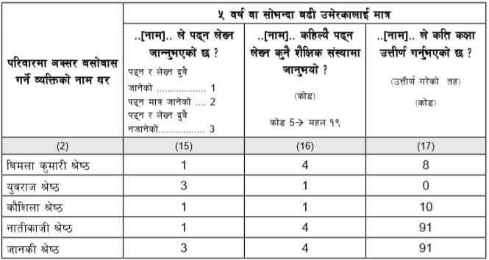
महल १७: ..नाम..ले कति कक्षा उत्तीर्ण गर्नुभएको छ ?
विमला कुमारी श्रेष्ठको परिवारको शैक्षिक विवरण निम्नानुसार संकलन गर्नुपर्दछ ।

Slide 32
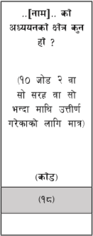
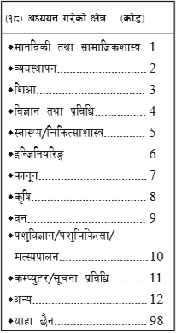
महल १८: ...नाम.. को अध्ययनको क्षेत्र कुन हो ?
(१२ कक्षा वा सो भन्दा माथि उत्तिर्ण गरेकाको लागि मात्र)
१० जोड २ वा सो सरह वा सो भन्दा माथिको तह उत्तीर्ण गरेका व्यक्तिको लागि अध्ययनको क्षेत्र कुन हो छुट्टयाई अध्ययन गरेको क्षेत्रको कोड लेख्नुपर्दछ ।
अध्ययनको क्षेत्रमा दिइएको विकल्प भन्दा बाहेक अरु नै क्षेत्र आएको खण्डमा अन्यको कोड 12 र अध्ययन गरेको क्षेत्र नै थाहा छैन भने कोड 98 लेख्नुपर्दछ ।
क्रमशः

Slide 33
महल १८: ...नाम.. को अध्ययनको क्षेत्र कुन हो ?
(१२ कक्षा वा सो भन्दा माथि उत्तिर्ण गरेकाको लागि मात्र)
१० जोड २ वा प्रमाणपत्र तह उत्तीर्ण गरेकाहरूको अध्ययन गरेको क्षेत्र लेख्दा विषय वा संकाय अनुसार मानविकी, व्यवस्थापन, शिक्षा, विज्ञान, कानून, स्वास्थ्य, कृषि, वन आदि मध्ये जुन विषय वा संकायमा अध्ययन गरेका हुन सोहि अनुसार कोड लेख्नुपर्दछ ।
प्रमाणपत्र तह सरह जस्तैः आई.ए.(मानविकी), आई. एस्सी.(विज्ञान, कृषि, वन), आई.एड.(शिक्षा), आई.कम.(व्यवस्थापन), आई.एल.(कानून) आदि उत्तीर्ण गरेकाको लागि सम्बन्धित संकाय अनुसार कुन हो छुट्याई लेख्नुपर्दछ ।
क्रमशः

Slide 34
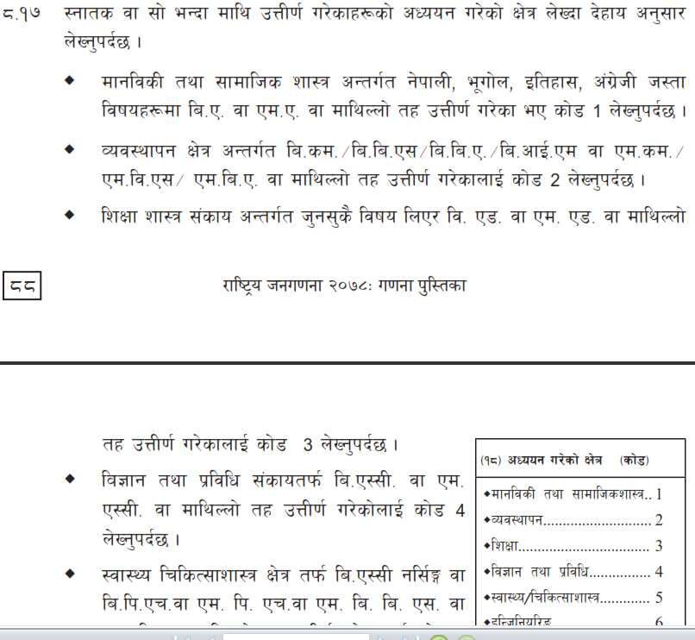
महल १८: ...नाम.. को अध्ययनको क्षेत्र कुन हो ?
(१२ कक्षा वा सो भन्दा माथि उत्तिर्ण गरेकाको लागि मात्र)
स्नातक वा सो भन्दा माथि उत्तीर्ण गरेकाहरूको अध्ययन गरेको क्षेत्र लेख्ने तरिकाका लागि गणना पुस्तिको पेज ८८ र ८९ सहभागीहरूले पालैपालो पढेर सुनाउनुहोस् तथा छलफल गर्नुहोस् ।
क्रमशः

Slide 35
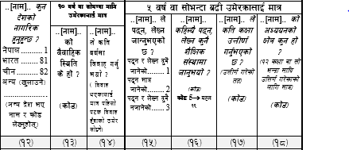
कक्षा कार्य तथा छलफल
सबै सहभागीहरूले आफ्नो परिवारको विवरण महल १२ देखि १८ सम्म नमुना प्रश्नावलीमा भर्नुहोस् ।
विवरण भर्दा देखिएका वा सामना गरेका समस्या केही भएमा छलफलका लागि पालैपालो राख्नुहोस् ।

Slide 36
कक्षा मूल्याङ्कन
क) नागरिकताको प्रमाणपत्र नलिएको व्यक्ति नागरिक हुन सक्छ की सक्दैन ?
ख) पारपाचुके र छुट्टिएको अवस्थाको भिन्नता के हो ?
ग) कुनै व्यक्तिले पहिलो पटक विवाह हुंदाको उमेर भन्न नसकेको अवस्थामा के गर्नुपर्दछ ?
घ) अनौपचारिक शिक्षा भनेको के हो ?
ङ) एउटा व्यक्तिले एउटै शैक्षिक तहमा दुई भिन्न विषयमा अध्ययन पूरा गरी दुई शैक्षिक उपाधी हासिल गरेको रहेछ भने सो व्यक्तिको कुन क्षेत्र लेख्नुपर्दछ ?
क्रमशः
36

Slide 37
कक्षा मूल्याङ्कन
  उत्तरहरूः
क) नागरिकताको प्रमाणपत्र नलिएको व्यक्ति नागरिक हुन सक्छ की सक्दैन ?
उत्तरः नागरिक हुनको लागि नागरिकता नै हुनु पर्छ भन्ने छैन । नागरिक भन्नाले देशको नागरिक हक, अधिकार उपभोग गर्न पाउने सम्बन्धित व्यक्तिलाई सम्झनु पर्दछ । देशको संविधान, कानूनबमोजिम प्रत्येक देशका नागरिकले त्यस देशको नागरिक हक, अधिकारको उपभोग गरिरहेका हुन्छन् वा गर्न सक्दछन उमेर पुगेका कतिपय बालिग नागरिकले पनि नागरिकताको प्रमाण–पत्र लिएका हुँदैनन् तापनि नागरिक हक, अधिकार उपभोग गरेका हुन्छन् वा गर्नसक्ने कानूनी हैसियत राख्छन्।
क्रमशः
37

Slide 38
कक्षा मूल्याङ्कन
ख) पारपाचुके र छुट्टिएको अवस्थाको भिन्नता के हो ?
उत्तरः विवाहपश्चात श्रीमान/श्रीमतीको कुनै मनमुटाव वा मतभेद भई श्रीमान–श्रीमती एक अर्कासँग बस्न नसकी कानूनी तवरले छुट्टिई गणनाको समयमा अलग्गै बसेका भए उनीहरुको वैवाहिक स्थिति पारपाचुके भएको मान्नुपर्दछ तर विवाहित श्रीमान/श्रीमती यदि कुनै झगडा वा मतभेदको कारणबाट सँगै बस्न नसक्ने भई आपसी समझदारी वा असमझदारीबाट बेग्लाबेग्लै बस्ने गरेको भए ती व्यक्तिहरूको वैवाहिक स्थितिलाई छुट्टिएको मान्नुपर्दछ ।
ग) कुनै व्यक्तिले पहिलो पटक विवाह हुंदाको उमेर भन्न नसकेको अवस्थामा के गर्नुपर्दछ ?
उत्तरः कुनै व्यक्तिको पहिलोपटक विवाह हुँदाको उमेर भन्न नसकेको अवस्थामा उसको हालको उमेर र पहिलो विवाह भएको कति वर्ष भयो सोधी सो वर्ष घटाई लेख्नुपर्दछ। त्यस्तै गरेर श्रीमानको उमेर र आफ्नो उमेरको फरकका आधारमा समेत अनुमान गर्न सकिन्छ।
क्रमशः
38

Slide 39
कक्षा मूल्याङ्कन
घ) अनौपचारिक शिक्षा भनेको के हो ?
उत्तरः औपचारिक विद्यालय वा कक्षामा नियमित उपस्थित भई शिक्षा हासिल गर्न नसक्ने व्यक्तिलाई प्रदान गरिने शिक्षा नै अनौपचारिक शिक्षा हो। यस अन्तर्गत आधारभूत प्रौढ साक्षरता, साक्षरोत्तर शिक्षा, निरन्तर शिक्षा, वैकल्पिक शैक्षिक कार्यक्रमहरु पर्दछन्। वैकल्पिक शिक्षा जस्तैः गुम्बा, मदरसा, गुरुकूल, खुला विद्यालयमा प्रदान गरिने शिक्षा पनि यस अन्तर्गत पर्दछन्।
ङ) एउटा व्यक्तिले एउटै शैक्षिक तहमा दुई भिन्न विषयमा अध्ययन पूरा गरी दुई शैक्षिक उपाधी हासिल गरेको रहेछ भने सो व्यक्तिको कुन क्षेत्र लेख्नुपर्दछ ?
उत्तरः एउटा व्यक्तिले एउटै शैक्षिक तहमा दुई भिन्न विषयमा अध्ययन पूरा गरेको रहेछ भने सो व्यक्तिले कुन क्षेत्रलाई महत्व दिएर भन्न चाहन्छ सोहि क्षेत्र लेख्नुपर्दछ ।
क्रमशः
39

Slide 40
सारांश तथा निष्कर्ष
महल १२ देशको नागरिक सम्बन्धी
महल १३ वैवाहिक स्थिति
महल १४ पहिलो पटक विवाह हुँदाको उमेर
महल १५ पढ्न लेख्न जाने नजानेको
महल १६ पढ्न लेख्न शैक्षिक संस्थामा गए नगएको
महल १७ उत्तीर्ण गरेको कक्षा वा तह
महल १८ अध्ययनको क्षेत्र

Slide 41
विस्तृत जानकारीको लागि गणना पुस्तिकाको अनुच्छेद ७.29 देखि ८.१७ सम्म अध्ययन गर्नुहोस् ।
धन्यवाद
41

